Slide 1
㈜에스비
센터 이전 네트워크 신규 구축 제안서

Slide 2
CONTENTS
01 _ 개요
02 _ 기술 요약
03 _ 네트워크 구축
04 _ 서버 환경 구축
ETC _ IP 할당 내역 및 소스코드

Slide 3
01_
개요
1-1 구축 배경 및 목적
가. 사업명 : (주)에스비 센터 이전 네트워크 신규 구축
나. 일 정 : 2020년 3월 16일(월) ~ 6월 18일(목)
다. 목적
• ㈜에스비의 고성능, 고효율 시스코 네트워크 장비 설치를 통한 차세대 네트워크 시스템 구축
- ㈜에스비 업무를 효율적으로 수용하는 네트워크 인프라 구축
- 차세대 DMZ Zone 과 내부 서버팜 영역 운영의 안정성과 확장성을 보장하는 네트워크 구축
라. 내용
• SB 센터
- EIGRP, NAT 등의 네트워킹 기술을 이용한 네트워크 망 구성
- 이중화와 이더채널을 이용한 안정성 및 효율성 추구
- 서버실1, 2 를 통한 DMZ Zone 영역 구축 예정
- 차세대 내부 서버팜 영역 구축 예정
* 실습 환경 내 Ether-Channel 구현에 제한이 있어 포트 연결을 하나로 수정 후 결과값을 도출하였습니다.
02_ 기술 요약
03_ 네트워크 구축
04_ 서버 환경 구축
ETC _

Slide 4
02_
기술 요약
기술 요약
이중화
가용성
보안
HSRP를 사용한 Virtual Router를 구현
특정 구간 장애가 발생 시 네트워크서비스를 사용하는 데에 있어 제한 없음
SVI 인터페이스를 구현하여 트래픽 제어를 통한 빠르고 신속한 네트워크 구현
AAA권한 등급과 스위치 보안 설정으로 인한 보안 확대
01_ 개요
03_ 네트워크 구축
04_ 서버 환경 구축
ETC _
내부 네트워크 구축
서버 환경 구축
보안 환경 구성

Slide 5









Internet
통신 방향
03_
네트워크 구축
ISP 1
ISP 2
CORE 1
CORE 2
L3 Switch
01_ 개요
DSW 1
DSW 2
02_ 기술 요약
04_ 서버 환경 구축
ASW 2
서버실 2
ASW 1
서버실 1
ETC _
ASW 6
ASW 5
ASW 4
ASW 3
VLAN 12
VLAN 11
기획관리본부
고객지원본부
마케팅본부
경영지원본부
VLAN 16
VLAN 15
VLAN 14
VLAN 13

Slide 6
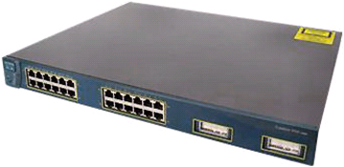
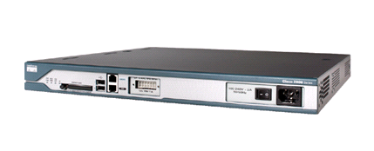
03_
네트워크 구축
3-1 장비 내역
Cisco 3550 (Switch) | 주요 특징
 | IOS버전 | C3550 Software Version 12.2 | PoE | 지원하지 않음
 | DRAM | 122880K | GBIC | Giga-stack, CWDM
 | Flash Memory | 8184K | 내장형 RMON | 기록, 경로, 이벤트
 | 고정형 포트 | 10/100포트 24개 | 크기 | 1.75x17.5x14.4
 | 최대 VLAN | 1005
 | FEC/GEC | 지원
01_ 개요
02_ 기술 요약
Cisco 2801 (Router) | 주요 특징
 | IOS버전 | 2800Software Version12.4(22)YB2 | 랙 높이 | 1랙장치(1RU)
 | DRAM | 60416k | 크기 | 437x445x491mm
 | Flash Memory | 5120k | W중량 | 13.7Ib(6kg)
 | 카드 슬롯 | HWIC, WIC, VIC | RPS | 지원하지 않음
 | 콘솔포트 | 1 | 크기 | 13.7Ib(6kg)
 | 하드웨어암호화 | 지원 | AC입력전원 | 100-240VAC
R .E. A
Network
04_ 서버 환경 구축
ETC _

Slide 7



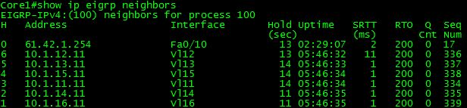
3-2 구성도 및 기술 (EIGRP)
03_
네트워크 구축
03_
네트워크 구축
1) Ether-Channel을 케이블확장으로 인한 대역폭 증가 및 속도 증가
2) 스위치 장비의 해당 포트 장애 시 대비 위한 이중화 링크 구현
ISP1
ISP1
ISP2
01_ 개요
EIGRP
100
01_ 개요
02_ 기술 요약
02_ 기술 요약
Core 1
04_ 서버 환경 구축
04_ 서버 환경 구축
ETC _
ETC _
Core 1
Core 2
06_ MARKETING

Slide 8


3-2 구성도 및 기술 (Ether-Channel)
03_
네트워크 구축
1) Ether-Channel을 케이블확장으로 인한 대역폭 증가 및 속도 증가
2) 스위치 장비의 해당 포트 장애 시 대비 위한 이중화 링크 구현
Core 1 Ether-Channel
CORE 1
Po 4
CORE 2
DSW 1
01_ 개요
CORE 2
02_ 기술 요약
Core 2 Ether-Channel
Po 3
Po 3
04_ 서버 환경 구축
ETC _
DSW 2
CORE 1
DSW 1
Po 4
DSW 2
서버실1

Slide 9

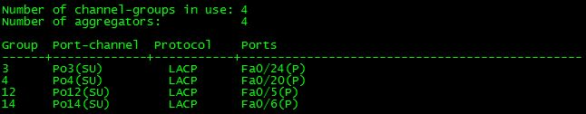


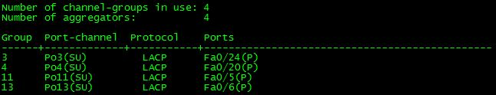

3-2 구성도 및 기술 (Ether-Channel)
03_
네트워크 구축
03_
네트워크 구축
1) Ether-Channel을 케이블확장으로 인한 대역폭 증가 및 속도 증가
2) 스위치 장비의 해당 포트 장애 시 대비 위한 이중화 링크 구현
DSW 1 Ether-Channel
DSW1
DSW2
Po12
Po13
01_ 개요
Po14
Po11
01_ 개요
서버실1
서버실2
02_ 기술 요약
02_ 기술 요약
서버실2
서버실1
DSW 2 Ether-Channel
04_ 서버 환경 구축
04_ 서버 환경 구축
ETC _
ETC _
06_ MARKETING
서버실1
서버실2
Mail Server
FTP Server
DNS Server
Web Server

Slide 10

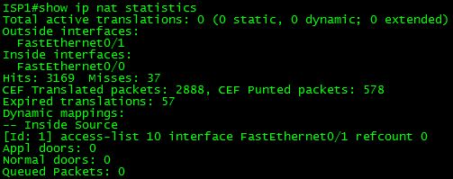

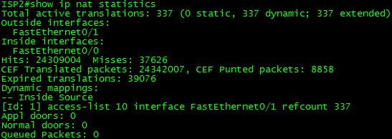
3-2 구성도 및 기술 (NAT)
03_
네트워크 구축
03_
네트워크 구축
1)사설 IP 대역 을 사용한 여러 네트워크를
공인 IP 대역 과 연결 하기 위해 NAT를 사용
ISP 1 NAT
NAT
NAT
01_ 개요
01_ 개요
F0/1
F0/1
02_ 기술 요약
02_ 기술 요약
ISP1
ISP2
F0/0
F0/0
04_ 서버 환경 구축
04_ 서버 환경 구축
NAT
NAT
ISP 2 NAT
ETC _
ETC _
06_ MARKETING
F0/10
F0/10
Core 1
Core 2

Slide 11
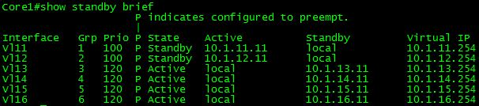
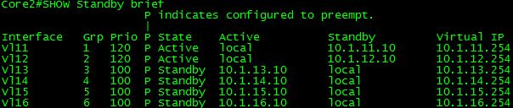

3-2 구성도 및 기술 (HSRP-1)
03_
네트워크 구축
03_
네트워크 구축
CISCO 전용 게이트웨이 이중화 프로토콜
하나의 네트워크에 복수의 게이트웨이 사용시, 첫번째 게이트웨이에 장애 발생시
예비 라우터가 게이트웨이로서 동작하도록 구성하는 프로토콜
ISP1
ISP2
Core 1 HSRP
F0/0
F0/0
01_ 개요
01_ 개요
02_ 기술 요약
02_ 기술 요약
F0/10
F0/10
04_ 서버 환경 구축
F0/19-20
Core 2 HSRP
04_ 서버 환경 구축
Core 1
Core 2
ETC _
ETC _
F0/23-24
Virtual Router 5ea
F0/23-24
F0/19-20
DSW 1
DSW 2

Slide 12

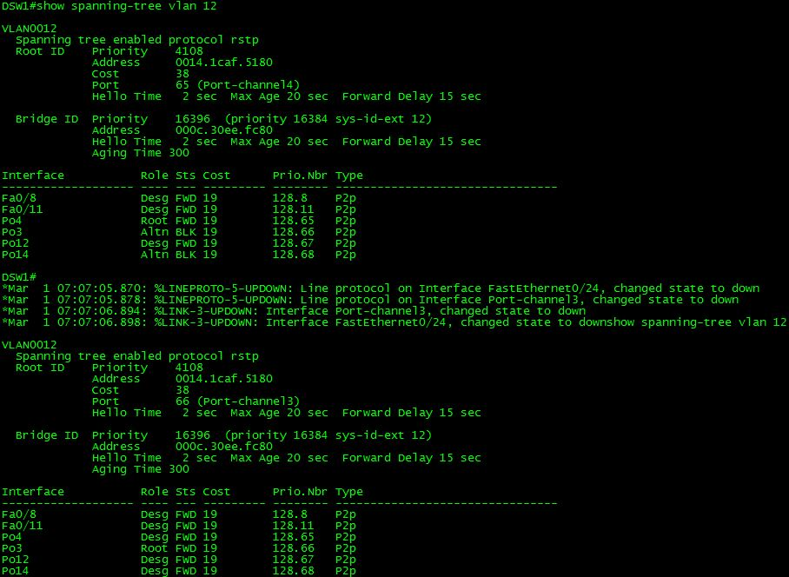





3-2 구성도 및 기술 (HSRP-2)
03_
네트워크 구축
03_
네트워크 구축
1) VLAN 12 구간 장애발생 전과 후
통신 방향
F0/0
F0/0
F0/10
F0/10
Core 1
F0/19
F0/19
Core 2
F0/24
F0/24
장애발생
01_ 개요
01_ 개요
Virtual Router 5ea
F0/24
F0/24
02_ 기술 요약
02_ 기술 요약
F0/19
F0/19
DSW 1
DSW 2
장애 발생
04_ 서버 환경 구축
04_ 서버 환경 구축
Po14
Po12
Po13
Po11
ETC _
ETC _
서버실2
서버실1
Mail Server
FTP Server
DNS&DHCP Server
WEB Server
BLK -> FWD

Slide 13
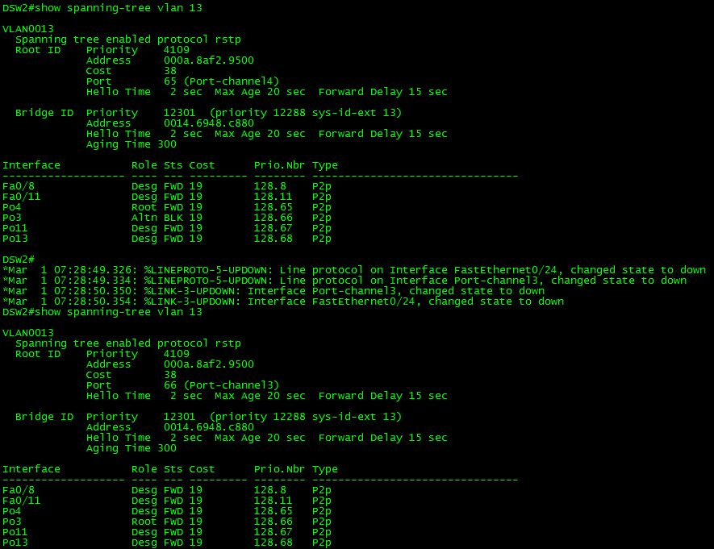



3-2 구성도 및 기술 (HSRP-3)
03_
네트워크 구축
03_
네트워크 구축
1) VLAN 13 구간 장애발생 전과 후
F0/0
통신 방향
F0/0
F0/10
F0/10
Core 1
F0/19
F0/19
Core 2
F0/24
F0/24
장애발생
01_ 개요
01_ 개요
Virtual Router 5ea
F0/24
F0/24
02_ 기술 요약
02_ 기술 요약
F0/19
F0/19
DSW 1
DSW 2
장애 발생
04_ 서버 환경 구축
04_ 서버 환경 구축
ETC _
F0/1
F0/2
경영지원본부
BLK -> FWD
VLAN 13

Slide 14
4-1 DHCP&DNS SERVER
03_
네트워크 구축
04_
서버 환경 구축
1. 구성도
DSW1
DSW2
Po12
Po13
각 부서의 IP설정은 PC의 고장으로 인한 수리, 교체에 대한 전산실의 관리대장 작성이 용이하도록 고정 IP설정으로 구현
서버실 IP설정의 경우 작업용 PC의 IP설정을 DHCP로 자동할당 받도록 구현
Po14
Po11
01_ 개요
01_ 개요
서버실2
서버실1
02_ 기술 요약
02_ 기술 요약
03_ 네트워크 구축
ETC _
ETC _
작업용 PC
작업용 PC
Mail Server
FTP Server
DHCP&DNS Server
Web Server

Slide 15
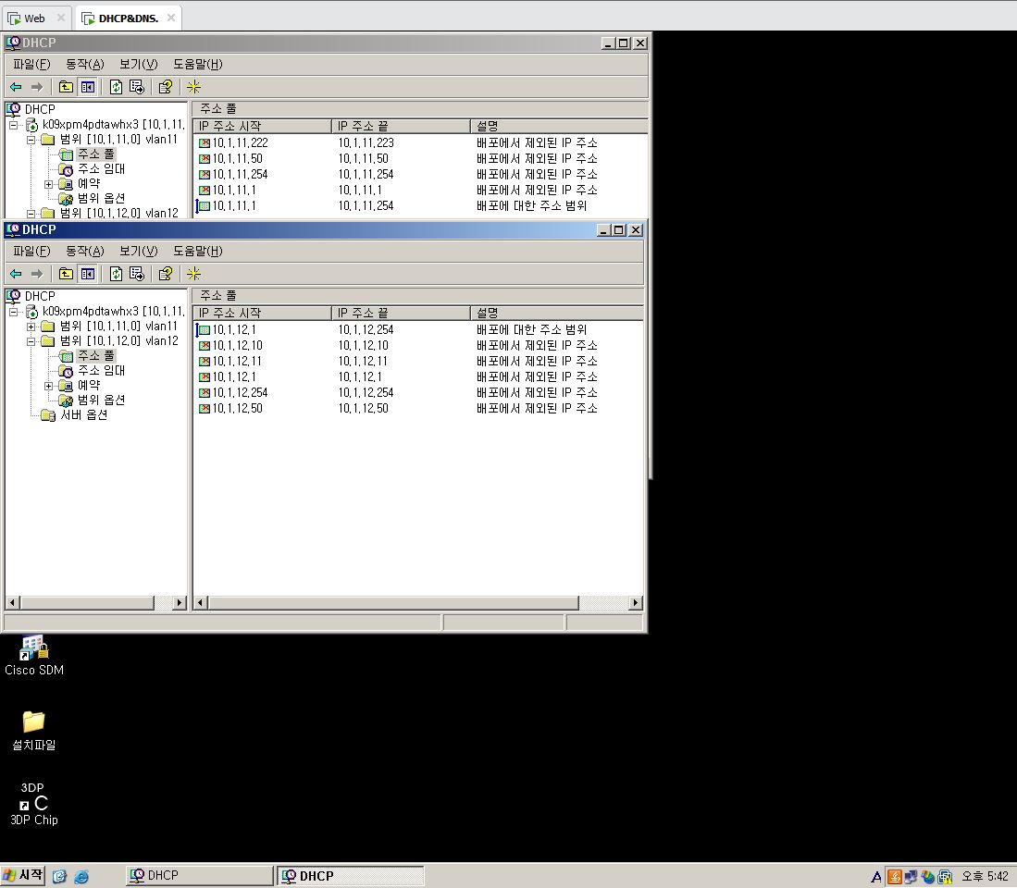
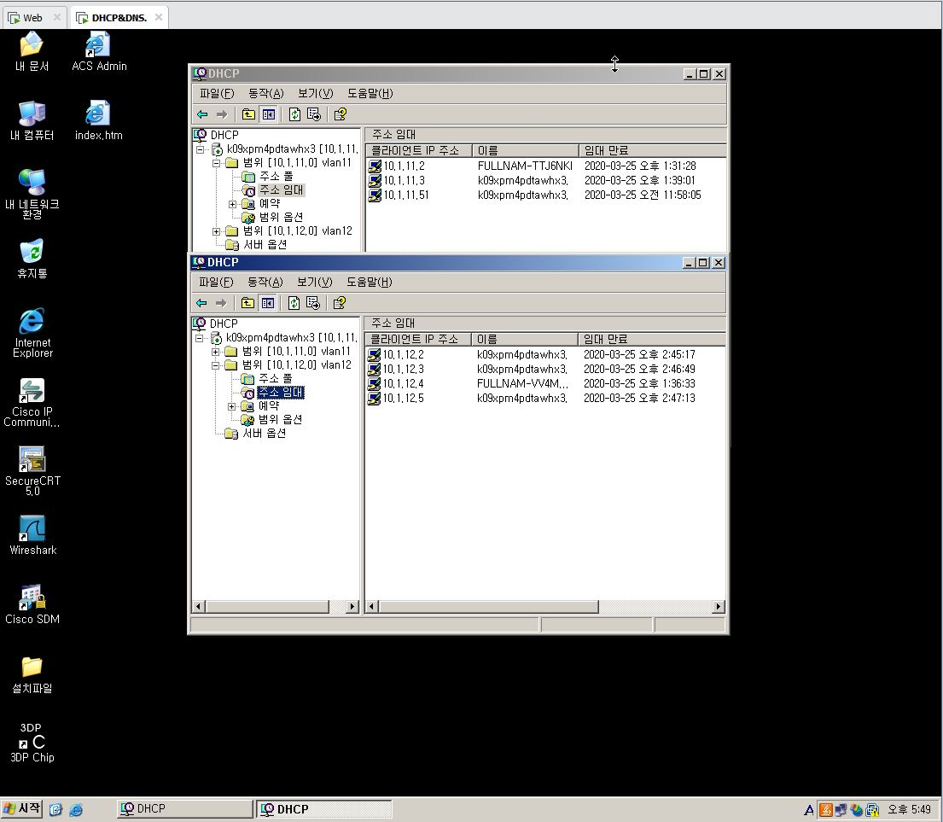
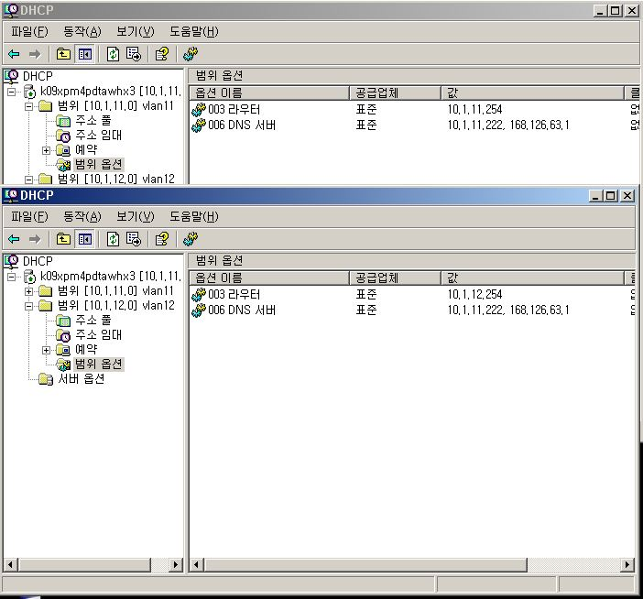
4-1 DHCP&DNS SERVER
03_
네트워크 구축
04_
서버 환경 구축
2. IP 할당 범위 설정 및 임대 내역
01_ 개요
01_ 개요
02_ 기술 요약
02_ 기술 요약
03_ 네트워크 구축
ETC _
ETC _

Slide 16
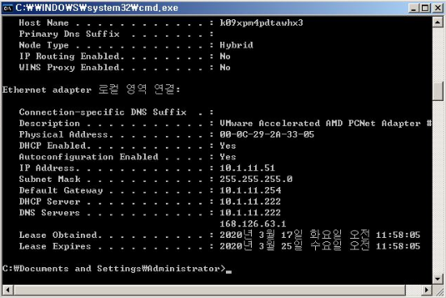
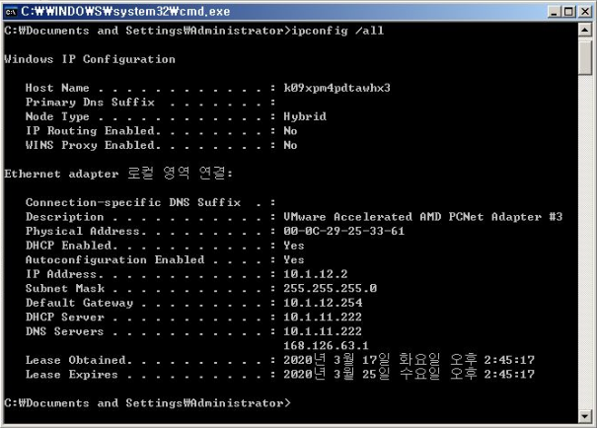
4-1 DHCP&DNS SERVER
03_
네트워크 구축
04_
서버 환경 구축
2. IP 할당 범위 설정 및 임대 내역
01_ 개요
01_ 개요
02_ 기술 요약
02_ 기술 요약
03_ 네트워크 구축
04_ 서버 환경 구축
ETC _
ETC _

Slide 17
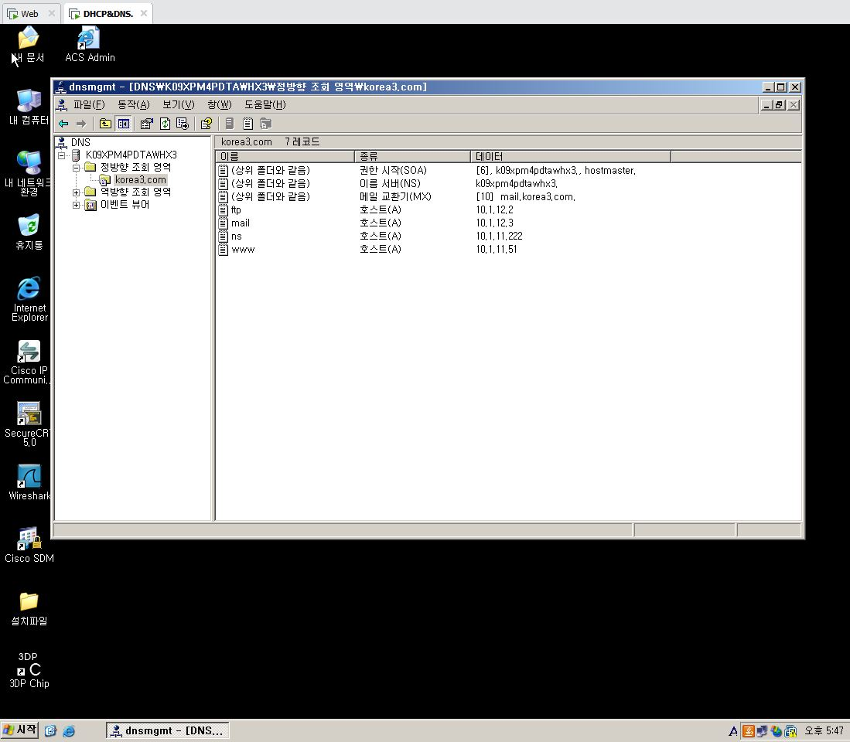
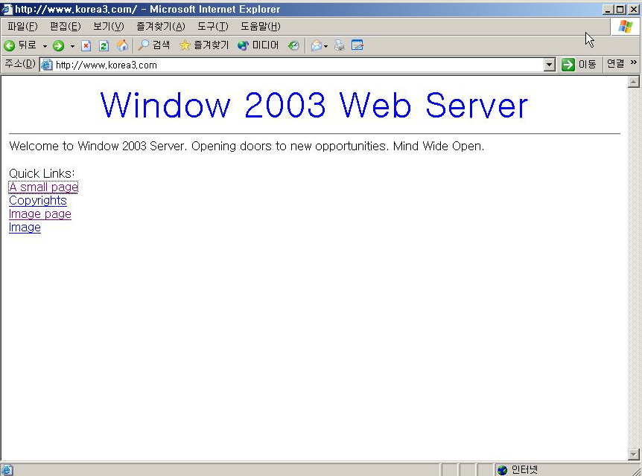
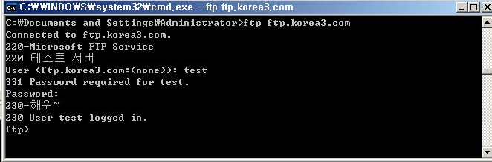
4-1 DHCP&DNS SERVER
03_
네트워크 구축
04_
서버 환경 구축
1. DNS 주소 설정, 확인
01_ 개요
01_ 개요
02_ 기술 요약
02_ 기술 요약
03_ 네트워크 구축
04_ 서버 환경 구축
ETC _
ETC _

Slide 18
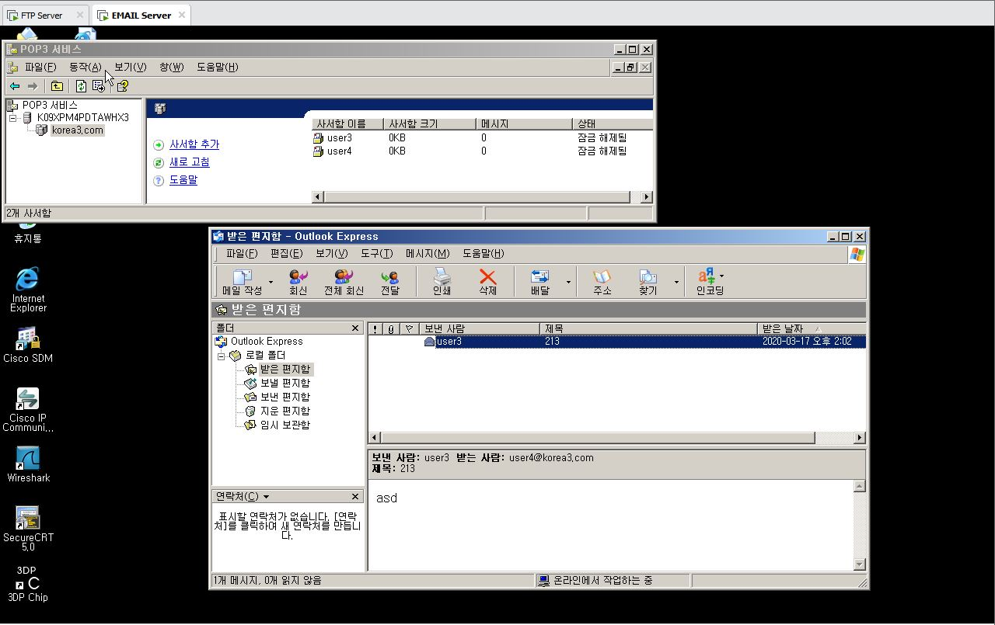

4-2 MAIL SERVER
03_
네트워크 구축
04_
서버 환경 구축
1. 구성도 및 전송 확인
DSW1
DSW2
Po12
Po13
Po14
Po11
01_ 개요
01_ 개요
서버실2
서버실1
02_ 기술 요약
02_ 기술 요약
03_ 네트워크 구축
04_ 서버 환경 구축
ETC _
ETC _
작업용 PC
작업용 PC
Mail Server
FTP Server
DHCP&DNS Server
Web Server

Slide 19
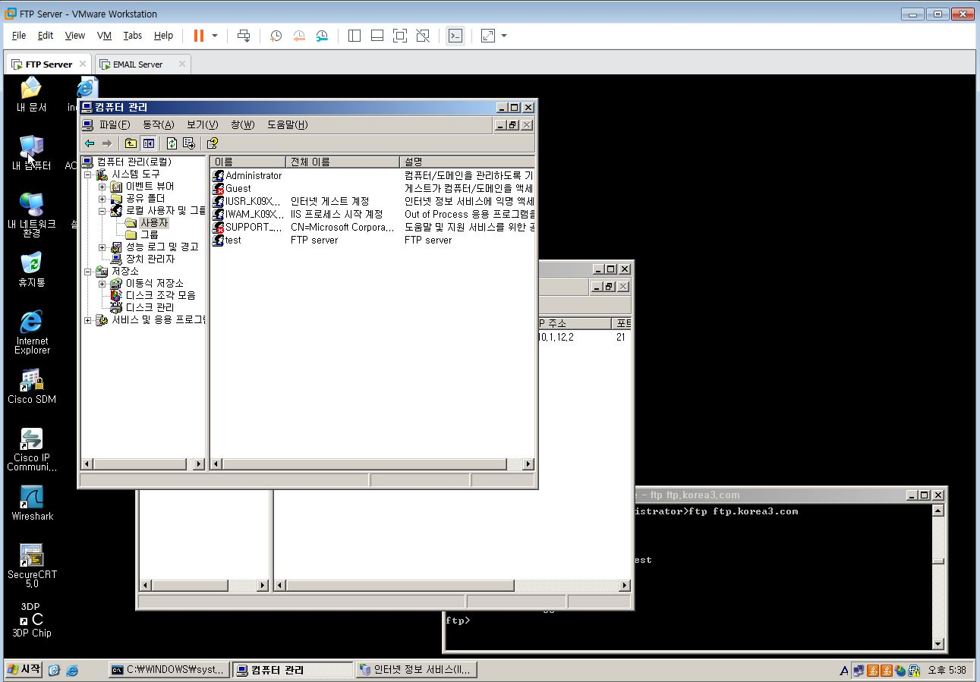
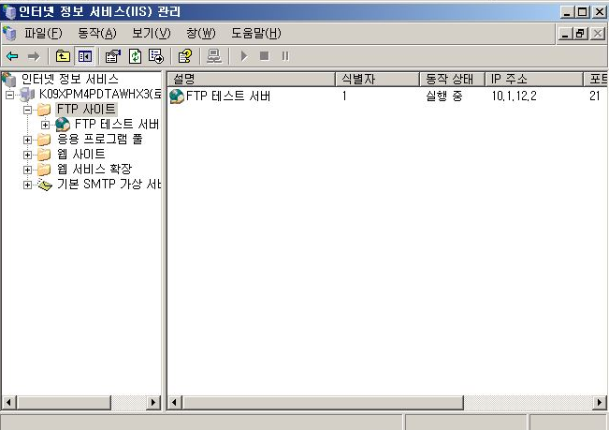
4-3 FTP SERVER
03_
네트워크 구축
04_
서버 환경 구축
1. 서버 구현 및 확인
01_ 개요
01_ 개요
02_ 기술 요약
02_ 기술 요약
03_ 네트워크 구축
04_ 서버 환경 구축
ETC _
ETC _

Slide 20
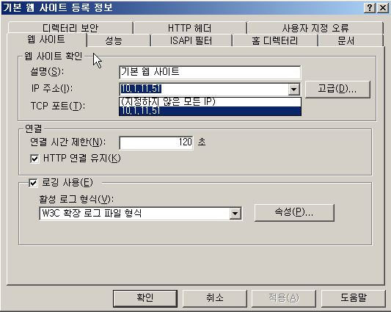
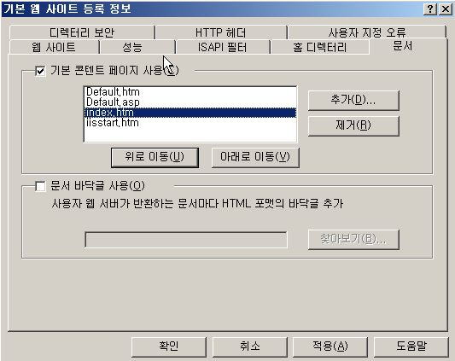
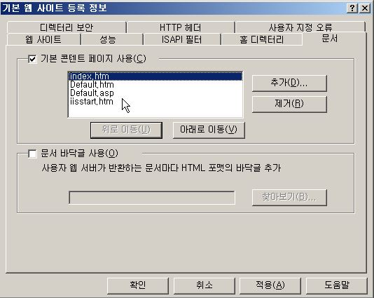
4-4 WEB SERVER
03_
네트워크 구축
04_
서버 환경 구축
1. Web 서버 IP 주소 지정 및 문서 우선순위 설정
01_ 개요
01_ 개요
02_ 기술 요약
02_ 기술 요약
03_ 네트워크 구축
04_ 서버 환경 구축
ETC _
ETC _

Slide 21
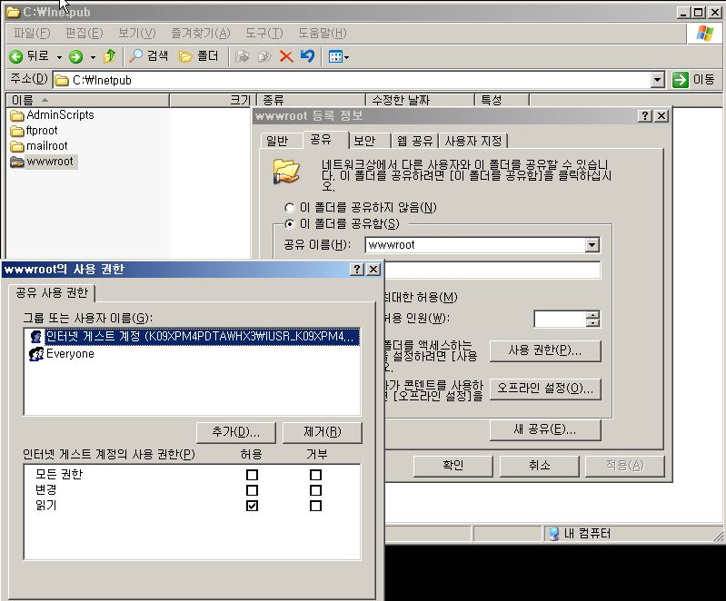
4-4 WEB SERVER
03_
네트워크 구축
04_
서버 환경 구축
2. Web 서버 폴더 공유 설정
01_ 개요
01_ 개요
02_ 기술 요약
02_ 기술 요약
03_ 네트워크 구축
04_ 서버 환경 구축
ETC _
ETC _

Slide 22
4-4 WEB SERVER
03_
네트워크 구축
04_
서버 환경 구축
3. Web 서버 접속 확인
01_ 개요
01_ 개요
02_ 기술 요약
02_ 기술 요약
03_ 네트워크 구축
04_ 서버 환경 구축
ETC _
ETC _

Slide 23
IP 할당 내역 및 소스코드

Slide 24
상세구간 | 장비/모델명 | Interface | Ether Channel | 네트워크 | IP Address | VLAN | 비고
ISP1 | Cisco 2801 (Route) | F0/0 | - | 61.42.1.0/24 | 61.42.1.254 | -
 |  | F0/1 | - | 192.168.1.0/24 | 192.168.1.131 | -
ISP2 |  | F0/0 | - | 61.42.2.0/24 | 61.42.2.254 | -
 |  | F0/1 | - | 192.168.1.0/24 | 192.168.1.231 | -
CORE1 | Cisco 3550 (Switch) | F0/10 | - | 61.42.1.0/24 | 61.42.1.1 | -
 |  | F0/19 | Po4 | - | - | - | Trunk
 |  | F0/24 | Po3 | - | - | -
CORE2 |  | F0/10 | - | 61.42.2.0/24 | 61.42.2.1 | -
 |  | F0/19 | Po4 | - | - | - | Trunk
 |  | F0/24 | Po3 | - | - | -
DSW1 |  | F0/19 | Po4 | - | - | - | Trunk
 |  | F0/24 | Po3 | - | - | -
 |  | F0/5 | Po12 | - | - | 11
 |  | F0/6 | Po14 | - | - | 12
 |  | F0/11 | - | - | - | 13
 |  | F0/8 | - | - | - | 14
 |  | F0/9 | - | - | - | 15
 |  | F0/10 | - | - | - | 16

Slide 25
상세구간 | 장비/모델명 | Interface | Ether Channel | 네트워크 | IP Address | VLAN | 비고
DSW2 | Cisco 3550 (Switch) | F0/19 | Po4 | - | - | - | Trunk
 |  | F0/24 | Po3 | - | - | -
 |  | F0/5 | Po11 | - | - | 11
 |  | F0/6 | Po13 | - | - | 12
 |  | F0/11 | - | - | - | 13
 |  | F0/8 | - | - | - | 14
 |  | F0/9 | - | - | - | 15
 |  | F0/10 | - | - | - | 16
ASW1 |  | F0/1 | Po12 | - | - | -
 |  | F0/2 | Po11 | - | - | -
 |  | F0/3-4, F0/24 | - | 10.1.11.0/24 | - | 11
ASW2 |  | F0/1 | Po14 | - | - | -
 |  | F0/2 | Po13 | - | - | -
 |  | F0/3-4, F0/24 | - | 10.1.12.0/24 | - | 12
ASW3 |  | F0/1 | - | - | - | - | Trunk
 |  | F0/2 | - | - | - | -
 |  | F0/24 | - | 10.1.13.0/24 | - | 13 | Voice Vlan 200

Slide 26
상세구간 | 장비/모델명 | Interface | Ether Channel | 네트워크 | IP Address | VLAN | 비고
ASW4 | Cisco 3550 (Switch) | F0/1 | - | - | - | - | Trunk
 |  | F0/2 | - | - | - | -
 |  | F0/24 | - | 10.1.14.0/24 | - | 14 | Voice Vlan 200
ASW5 |  | F0/1 | - | - | - | - | Trunk
 |  | F0/2 | - | - | - | -
 |  | F0/24 | - | 10.1.15.0/24 | - | 15 | Voice Vlan 200
ASW6 |  | F0/1 | - | - | - | - | Trunk
 |  | F0/2 | - | - | - | -
 |  | F0/24 | - | 10.1.16.0/24 | - | 16 | Voice Vlan 200

Slide 27
ISP 1 | ISP 2
en conf t hostname ISP1 no ip domain lookup enable secret cisco ! line con 0 logg syn exec-timeout 0 0 password ciscocon login ! line vty 0 4 password ciscovty exit ! int f0/0 ip address 61.42.1.254 255.255.255.0 no sh ! int f0/1 ip address 192.168.1.131 255.255.255.0 no sh ! access-list 10 permit 10.1.0.0 0.0.255.255 access-list 10 permit 192.168.0.0 0.0.255.255 ! ip nat inside source list 10 interface f0/1 overload ! int f0/1 ip nat outside ! int f0/0 ip nat inside ! exit ! router eigrp 100 network 192.168.0.0 0.0.255.255 network 61.42.0.0 0.0.255.255 network 10.1.0.0 0.0.255.255 no auto-summary ! exit ! ip route 0.0.0.0 0.0.0.0 192.168.1.1 ! | en conf t hostname ISP2 no ip domain-lookup enable secret cisco ! line con 0 logg syn exec-timeout 0 0 password ciscocon login ! line vty 0 4 password ciscovty exit ! int f0/0 ip address 61.42.2.254 255.255.255.0 no sh ! int f0/1 ip address 192.168.1.231 255.255.255.0 no sh ! access-list 10 permit 10.1.0.0 0.0.255.255 access-list 10 permit 192.168.0.0 0.0.255.255 ! ip nat inside source list 10 interface f0/1 overload ! int f0/1 ip nat outside ! int f0/0 ip nat inside ! exit ! router eigrp 100 network 192.168.0.0 0.0.255.255 network 61.42.0.0 0.0.255.255 network 10.1.0.0 0.0.255.255 no auto-summary ! exit ! ip route 0.0.0.0 0.0.0.0 192.168.1.1 !
소스 코드_1

Slide 28
Core 1 (L3 Switch)
en conf t hostname Core1 no ip domain-lookup enable secret cisco ! line con 0 logg syn exec-timeout 0 0 password ciscocon login ! line vty 0 15 password ciscovty exit ! int vlan 1 ip address 192.168.100.1 255.255.255.0 no shutdown exit ! vtp domain CISCO vtp password cisco1234 exit ! ip routing ! int fa0/19 switchport trunk encapsulation dot1q switchport mode trunk channel-group 4 mode active no sh exit ! int fa0/24 switchport trunk encapsulation dot1q switchport mode trunk channel-group 3 mode active no sh exit ! int port-channel 3 switchport trunk encapsulation dot1q switchport mode trunk ! | int port-channel 4 switchport trunk encapsulation dot1q switchport mode trunk exit ! int vlan 11 ip address 10.1.11.10 255.255.255.0 ip helper-address 10.1.11.222 no shutdown standby 1 ip 10.1.11.254 standby 1 preempt exit ! int vlan 12 ip address 10.1.12.10 255.255.255.0 ip helper-address 10.1.11.222 no shutdown standby 2 ip 10.1.12.254 standby 2 preempt exit ! int vlan 13 ip address 10.1.13.10 255.255.255.0 no shutdown standby 3 ip 10.1.13.254 standby 3 priority 120 standby 3 preempt exit ! int vlan 14 ip address 10.1.14.10 255.255.255.0 no shutdown standby 4 ip 10.1.14.254 standby 4 priority 120 standby 4 preempt exit ! int vlan 15 ip address 10.1.15.10 255.255.255.0 no shutdown standby 5 ip 10.1.15.254 standby 5 priority 120 standby 5 preempt exit ! | int vlan 16 ip address 10.1.16.10 255.255.255.0 no shutdown standby 6 ip 10.1.16.254 standby 6 priority 120 standby 6 preempt exit ! int fa0/10 no switchport ip address 61.42.1.1 255.255.255.0 no shutdown exit ! ip route 0.0.0.0 0.0.0.0 61.42.1.254 ! router eigrp 100 network 61.42.0.0 0.0.255.255 network 10.1.0.0 0.0.255.255 no auto-summary ! exit ! spanning-tree vlan 13-16 priority 4096 spanning-tree vlan 11-12 priority 40960 ! spanning-tree mode rapid-pvst !
소스 코드_2

Slide 29
Core 2 (L3 Switch)
en conf t hostname Core2 no ip domain-lookup enable secret cisco ! line con 0 logg syn exec-timeout 0 0 password ciscocon login ! line vty 0 15 password ciscovty exit ! int vlan 1 ip address 192.168.100.2 255.255.255.0 no shutdown exit ! vtp domain CISCO vtp password cisco1234 ! exit ! ip routing ! int fa0/19 switchport trunk encapsulation dot1q switchport mode trunk channel-group 4 mode active no sh exit ! int fa0/24 switchport trunk encapsulation dot1q switchport mode trunk channel-group 3 mode active no sh exit ! int port-channel 3 switchport trunk encapsulation dot1q switchport mode trunk ! | int port-channel 4 switchport trunk encapsulation dot1q switchport mode trunk exit ! int vlan 11 ip address 10.1.11.11 255.255.255.0 no shutdown standby 1 ip 10.1.11.254 standby 1 priority 120 standby 1 preempt ! int vlan 12 ip address 10.1.12.11 255.255.255.0 no shutdown standby 2 ip 10.1.12.254 standby 2 priority 120 standby 2 preempt ! int vlan 13 ip address 10.1.13.11 255.255.255.0 no shutdown standby 3 ip 10.1.13.254 standby 3 preempt ! int vlan 14 ip address 10.1.14.11 255.255.255.0 no shutdown standby 4 ip 10.1.14.254 standby 4 preempt ! int vlan 15 ip address 10.1.15.11 255.255.255.0 no shutdown standby 5 ip 10.1.15.254 standby 5 preempt ! int vlan 16 ip address 10.1.16.11 255.255.255.0 no shutdown standby 6 ip 10.1.16.254 standby 6 preempt ! | int fa0/10 no switchport ip address 61.42.2.1 255.255.255.0 no shutdown exit ! ip route 0.0.0.0 0.0.0.0 61.42.2.254 ! router eigrp 100 network 61.42.0.0 0.0.255.255 network 10.1.0.0 0.0.255.255 no auto-summary ! exit ! spanning-tree vlan 13-16 priority 40960 spanning-tree vlan 11-12 priority 4096 ! spanning-tree mode rapid-pvst !
소스 코드_3

Slide 30
DSW 1
en conf t hostname DSW1 no ip domain-lookup enable secret cisco ! line con 0 logg syn exec-timeout 0 0 password ciscocon login ! line vty 0 15 password ciscovty exit ! vtp domain CISCO vtp password cisco1234 ! exit ! ip routing int range f0/1-11 switchport trunk encapsulation dot1q switchport mode trunk exit ! int f0/20 switchport trunk encapsulation dot1q switchport mode trunk channel-group 4 mode active exit ! int f0/24 switchport trunk encapsulation dot1q switchport mode trunk channel-group 3 mode active exit ! | int f0/5 channel-group 12 mode active exit ! int f0/6 channel-group 14 mode active exit ! int port-channel 3 switchport trunk encapsulation dot1q switchport mode trunk exit ! int port-channel 4 switchport trunk encapsulation dot1q switchport mode trunk exit ! int port-channel 12 switchport trunk encapsulation dot1q switchport mode trunk exit ! int port-channel 14 switchport trunk encapsulation dot1q switchport mode trunk exit ! int vlan 1 ip address 192.168.100.3 255.255.255.0 no shutdown exit ! spanning-tree vlan 11-12 priority 16384 spanning-tree vlan 13-16 priority 8192 ! spanning-tree mode rapid-pvst !
소스 코드_4

Slide 31
DSW 2
en conf t hostname DSW2 no ip domain-lookup enable secret cisco ! line con 0 logg syn exec-timeout 0 0 password ciscocon login ! line vty 0 15 password ciscovty exit ! vtp domain CISCO vtp password cisco1234 ! exit ! ip routing int range f0/1-11 switchport trunk encapsulation dot1q switchport mode trunk exit ! int f0/20 switchport trunk encapsulation dot1q switchport mode trunk channel-group 4 mode active exit ! int f0/24 switchport trunk encapsulation dot1q switchport mode trunk channel-group 3 mode active exit ! int f0/5 channel-group 11 mode active exit ! | int f0/6 channel-group 13 mode active exit ! int port-channel 3 switchport trunk encapsulation dot1q switchport mode trunk exit ! int port-channel 4 switchport trunk encapsulation dot1q switchport mode trunk exit ! int port-channel 11 switchport trunk encapsulation dot1q switchport mode trunk exit ! int port-channel 13 switchport trunk encapsulation dot1q switchport mode trunk exit ! int vlan 1 ip address 192.168.100.4 255.255.255.0 no shutdown exit ! spanning-tree vlan 11-12 priority 8192 spanning-tree vlan 13-16 priority 12288 ! spanning-tree mode rapid-pvst !
소스 코드_5

Slide 32
ASW 1 | ASW 2 | ASW 3
en conf t hostname ASW1 no ip domain-lookup enable secret cisco ! line con 0 logg syn exec-timeout 0 0 password ciscocon login ! line vty 0 15 password ciscovty exit ! vtp domain CISCO vtp password cisco1234 ! vlan 11 name VLAN_11 exit ! int range f0/1-2 switchport trunk encapsulation dot1q switchport mode trunk exit ! int f0/1 channel-group 12 mode active exit ! int f0/2 channel-group 11 mode active exit ! int range f0/3-4 switchport access vlan 11 switchport mode access spanning-tree portfast ! int range f0/23-24 switchport access vlan 11 switchport mode access spanning-tree portfast exit ! int vlan 1 ip address 192.168.100.5 255.255.255.0 no shutdown ! spanning-tree vlan 11 priority 12288 ! | en conf t hostname ASW1 no ip domain-lookup enable secret cisco ! line con 0 logg syn exec-timeout 0 0 password ciscocon login ! line vty 0 15 password ciscovty exit ! vtp domain CISCO vtp password cisco1234 ! vlan 12 name VLAN_12 exit ! int range f0/1-2 switchport trunk encapsulation dot1q switchport mode trunk exit ! int f0/1 channel-group 14 mode active exit ! int f0/2 channel-group 13 mode active exit ! int range f0/3-4 switchport access vlan 12 switchport mode access spanning-tree portfast ! int range f0/23-24 switchport access vlan 12 switchport mode access spanning-tree portfast exit ! int vlan 1 ip address 192.168.100.6 255.255.255.0 no shutdown ! spanning-tree vlan 12 priority 12288 ! | en conf t hostname ASW3 no ip domain-lookup enable secret cisco ! line con 0 logg syn exec-timeout 0 0 password ciscocon login ! line vty 0 15 password ciscovty exit ! vtp domain CISCO vtp password cisco1234 ! vlan 13 name VLAN_13 exit ! int range f0/1-2 switchport trunk encapsulation dot1q switchport mode trunk exit ! int f0/24 switchport trunk encapsulation dot1q switchport mode trunk switchport trunk native vlan 13 switchport voice vlan 200 spanning-tree portfast trunk exit ! int vlan 1 ip address 192.168.100.7 255.255.255.0 no shutdown ! spanning-tree vlan 13 priority 32768 !
소스 코드_6

Slide 33
ASW 4 | ASW 5 | ASW 6
en conf t hostname ASW4 no ip domain-lookup enable secret cisco ! line con 0 logg syn exec-timeout 0 0 password ciscocon login ! line vty 0 15 password ciscovty exit ! vtp domain CISCO vtp password cisco1234 ! vlan 14 name VLAN_14 exit ! int range f0/1-2 switchport trunk encapsulation dot1q switchport mode trunk exit ! int f0/24 switchport trunk encapsulation dot1q switchport mode trunk switchport trunk native vlan 14 switchport voice vlan 200 spanning-tree portfast trunk exit ! int vlan 1 ip address 192.168.100.8 255.255.255.0 no shutdown ! spanning-tree vlan 14 priority 32768 !! | en conf t hostname ASW5 no ip domain-lookup enable secret cisco ! line con 0 logg syn exec-timeout 0 0 password ciscocon login ! line vty 0 15 password ciscovty exit ! vtp domain CISCO vtp password cisco1234 ! vlan 15 name VLAN_15 exit ! int range f0/1-2 switchport trunk encapsulation dot1q switchport mode trunk exit ! int f0/24 switchport trunk encapsulation dot1q switchport mode trunk switchport trunk native vlan 15 switchport voice vlan 200 spanning-tree portfast trunk exit ! int vlan 1 ip address 192.168.100.9 255.255.255.0 no shutdown ! spanning-tree vlan 15 priority 32780 ! | en conf t hostname ASW6 no ip domain-lookup enable secret cisco ! line con 0 logg syn exec-timeout 0 0 password ciscocon login ! line vty 0 15 password ciscovty exit ! vtp domain CISCO vtp password cisco1234 ! vlan 16 name VLAN_16 exit ! int range f0/1-2 switchport trunk encapsulation dot1q switchport mode trunk exit ! int f0/24 switchport trunk encapsulation dot1q switchport mode trunk switchport trunk native vlan 16 switchport voice vlan 200 spanning-tree portfast trunk exit ! int vlan 1 ip address 192.168.100.10 255.255.255.0 no shutdown ! spanning-tree vlan 16 priority 32780 !
소스 코드_7

Slide 34
감사합니다
THANK YOU

